Slide 1
10. Felbecsülhetetlen
Egészséges életmód
Notes:
Téma: a szexualitás
Cél:
- A szexuális vágy és a szeretet, illetve szerelem különbségének felismerése.
- Felismerni, hogy a szexualitás gyönyörű dolog, amit Istentől kaptunk.
Hogyan?
Szemlélés, megbeszélés és felismerések által.
A háttér-információkat lásd a tanulmányban!

Slide 2
Felbecsülhetetlen
Bemelegítés
A SZERETET… kettőnk közös jövője
Notes:
Bemelegítés
Előkészületek:
Nyomtassuk ki az összes szeretetről szóló segédanyagot (különálló papírlapokra)! Lásd a segédanyagoknál!
Számozzuk meg a lapokat és erősítsük őket a falra!
Készítsünk elő zöld és piros filctollakat!
Adjunk minden lánynak zöld és piros tollat!
Kérjük meg a tiniket, hogy járják körbe a termet.
Kérjük meg őket, hogy jelöljék meg pirossal azokat a képeket, amik a “szerelemről” szólnak.
Kérjük meg őket, hogy jelöljék zölddel azokat a képeket, amelyek inkább a szeretet fejezik ki!
Ezután vitassuk meg a következőket:
Miből gondoljátok, hogy ez az illusztráció a szeretetről, vagy a szerelemről szól?

Slide 3
Felbecsülhetetlen
A rózsaszín szemüveg
Notes:
A rózsaszín szemüveg
Erre a melengető érzésre úgy utalunk, hogy rózsaszín felhőben lebegünk, vagy rózsaszín szemüvegen át látjuk a világot.
A dopamin váltja ki ezt az érzést. Beszéljünk egy kicsit a dopaminról! (Lásd a háttér-információkat! )
Legalább hat résztvevővel igen szórakoztató a “szobor-játék”.
Megnevezünk egy érzelmet, amit a többieknek be kell mutatniuk. Amikor jelt adunk, azzal a bizonyos arckifejezéssel kell szoborrá válniuk.
Mondhatjuk például, hogy :
szomorú
jóindulatú,
beteg,
mérges,
pironkodó,
álmos,
a szerelem rózsaszín felhőjében lebegő,
stresszes,
elgondolkodó,
szégyenlős,
szexi,
örömmel fogadó,
éber,
vágyakozó, stb…
Legalább 15 másodpercig ki kell tartani a szobor-pozíciót, illetve arckifejezést.
Miután a szemináriumvezető szemügyre vette az érzelmek kifejezéseit, jelt ad a lányoknak, hogy tovább sétálhatnak.
Az a szép benne, hogy mindenki valami mást mutat. A legfontosabb, hogy ki merik mutatni az érzelmeiket. Segít, ha kezünkben tartjuk az érzelmek listáját. Sőt, kellemes háttérzenét is ajánlunk a játékhoz.
Most lépjünk ki mindnyájan a rózsaszín felhőből és ismerjük meg Mr. Right-ot, a Jó fiút!
A jó fiú
Csoportos beszélgetés
Ha nyolcnál több tini résztvevőnk van, osszuk őket kisebb csoportokra! Tegyük a kérdéseket rózsaszín borítékokba és nyújtsuk oda a lányoknak, hogy válasszanak egyet, majd hangosan olvassák fel a kérdést. Először válaszolják meg, majd tegyék fel egymásnak is. Összefoglalásként a szemináriumvezető maga is válaszoljon rá! Mindegyik csoportnak több borítékot adjunk!
Mitől elragadó egy férfi? Mitől jó fiú?
Mit keresel egy férfiban? Mit vársz el egy fiútól?
Vannak feltételeid, szempontjaid?
Vajon te vagy az igazi?
Folytassuk a csoportos beszélgetést!
Mit tartanak a fiúk fontosnak a lányokkal kapcsolatban?
Mit kell felajánlanunk? Miben vagyunk különlegesek?
Hadd mondjam el neked, az a különlegességed, hogy megfizethetetlen vagy.
Megfizethetetlen
Használjunk csokoládé-pénzérméket, vagy ha nincsen, Monopoly zsetonokat,
vagy fénymásoljunk papírpénzeket!
Megfizethetetlen vagy.
A szerelem és a szexualitás nagyon, nagyon értékes dolog.
Sajnos nagyon sokan rosszul állnak a szerelemhez és a szexualitáshoz.
Sokan összekeverik a szerelmet a szex utáni vággyal, azt hiszik a kettő ugyanaz!
Te tudod, mi a különbség?
Vetítsük ki a képeket (lásd a segédanyagoknál!), vagy nyomtassuk ki papírra!
Hagyjuk, hogy a tinik reagáljanak és elmagyarázzák, miért a szerelemről, vagy csupán a vágyról szól a kép.
A szerelem: a másikról szól, kölcsönös, gondoskodó köteléket jelent.
A szexuális vágy: csupán az érzésekről szól, a dopamin-élmény megélésére (mint a drogokra) való vágy, a hangsúly önmagunkon van.
A szex
gyönyörű
jó
szórakoztató
Isten csodálatos ajándéka
összeköt!
A szex olyan, mint a ragasztó, minden alkalommal erősebb lesz a kötődés. Ennek következményeként a bizalom is erősödik, és egyre inkább kitárulkozunk. (Úgy testileg, mint lelkileg.)
Mindenkinek, akivel szexelsz, jut ebből a ragasztóból. Odaadod a ragasztód felét, majd kisebb lesz a kötődés és nem növekszik a bizalom…..
A ragasztó drága dolog.
Akkor becsülnek meg, ha értékesnek tartod magad.
Csak egyetlen egy van belőled.
A szexet gyakran teljesítménynek tekintik. Használat után eldobható terméknek.
A tested nem árucikk.
Isten ajándéka, s ezért nagyon értékes.
A párkapcsolat több, mint pusztán szex.
Mersz mindenről beszélgetni?
Mersz ígéreteket tenni?
Ez nem csupán rózsaszín felhőben lebegés, mint a romantikus szerelem érzései.
A párok kapcsolatát, akik túl korán kezdik a szexuális életet, az is határozza meg. kevesebbet beszélgetnek, és többet vitatkoznak.
A beszélgetés pedig nagyon fontos egymás megismeréséhez.
Egy szerető házassági kapcsolatban nincs semmi gond a szexuális vággyal. De ha a mély emberi vonzalom és kölcsönös átadás helyett a vágy irányít, akkor kivetkőzünk egyedülálló emberi mivoltunkból és a szexuális kapcsolat pusztán durva állatias viselkedéssé fajul.... (idézet a Kelepcében/Hooked c. könyvből).

Slide 4
Felbecsülhetetlen
Notes:
Feltétel nélkül, Katy Perry előadásában
https://www.youtube.com/watch?v=OEQmwpAebuQ
A dal szövege
Ó, nem! Túl közel kerültem hozzád?
Talán majdnem megláttam, mi rejlik benned?
Az összes bizonytalanságod,
Az összes szennyest
de még a szemem se rebbent.
Feltétel nélkül, feltétel nélkül,
Feltétel nélkül foglak szeretni.
Már nem félek,
Gyerünk, legyünk szabadok!
Feltétel nélkül foglak szeretni.
Gyere, ahogy vagy,
Nem kell mentegetőznöd,
Tudd, hogy mindenre méltó vagy!
Jó napjaiddal együtt a rosszakat is elfogadom.
Átvészeljük ezt a vihart,
mert szeretlek, mert szeretlek.
Feltétel nélkül, feltétel nélkül,
feltétel nélkül foglak szeretni.
Már nem félek,
gyerünk, legyünk szabadok!
Feltétel nélkül foglak szeretni.
Tárd ki hát a szíved és engedd, hogy elkezdődjön!
Tárd ki a szíved, és engedd, hogy elkezdődjön!
Tárd ki a szíved, és engedd, hogy elkezdődjön!
Tárd ki a szíved
A valódi szabadsághoz
az elfogadás a kulcs.
Te is megteszed ezt értem?
Feltétel nélkül, feltétel nélkül,
feltétel nélkül foglak szeretni.
Már nem félek.
Gyerünk, legyünk szabadok!
Mert feltétel nélkül foglak szeretni. (oh yeah)
Szeretni foglak
Szeretni foglak,
Feltétel nélkül foglak szeretni.
Évát nem Ádám fejéből teremtette Isten, hogy fölötte álljon és nem is a lábából, hogy taposson rajta, hanem az oldalából, hogy egyenlő legyen vele. A karja alatti bordából, hogy karjával óvhassa és szívéhez közel, hogy szerethesse.
A feltétlen szeretet, akkor is szeret, ha nem vagy tökéletes.
Feltételek?
Meg tudsz csókolni egy ismeretlen fiút?
Hogy érzed magad attól, ha a randin egy fiú a következőket mondja: „Te lennél álmaim barátnője, ha a hajad egy kicsit sötétebb lenne, vagy a melled egy kicsit nagyobb.” ?
Milyen érzéseket vált ez ki belőled?
Megtépázza a magadról alkotott véleményedet. Elveszi tőled, hogy szépnek tarthasd magad. Elfogad vajon téged?
Milyen feltételekről beszélgettünk a mai foglalkozás elején?
Rendben van, hogy támasztunk néhány feltételt? Melyek a jó feltételek, és mik a rosszak?
Jók a következő feltételek:
valaki, akivel tudok együtt imádkozni
aki hisz Istenben
olyan, aki igyekszik egészségesen élni (a tökéletesség igénye nélkül)
akivel össze tudom hangolni az életcélomat
Mindez nem a külső megjelenésről szól, hanem a hitről, életcélokról és a motivációkról. Ezeket kell egymással megosztanunk!
A szeretet/szerelem
Láthatjátok a szerelemről szóló képeket a falon. Arra kérlek most benneteket, hogy rajzoljatok ti is egyet. Ha nem megy jól a rajzolás, fogalmazzatok meg egy mondatot a szerelemről, szeretetről!

Slide 5
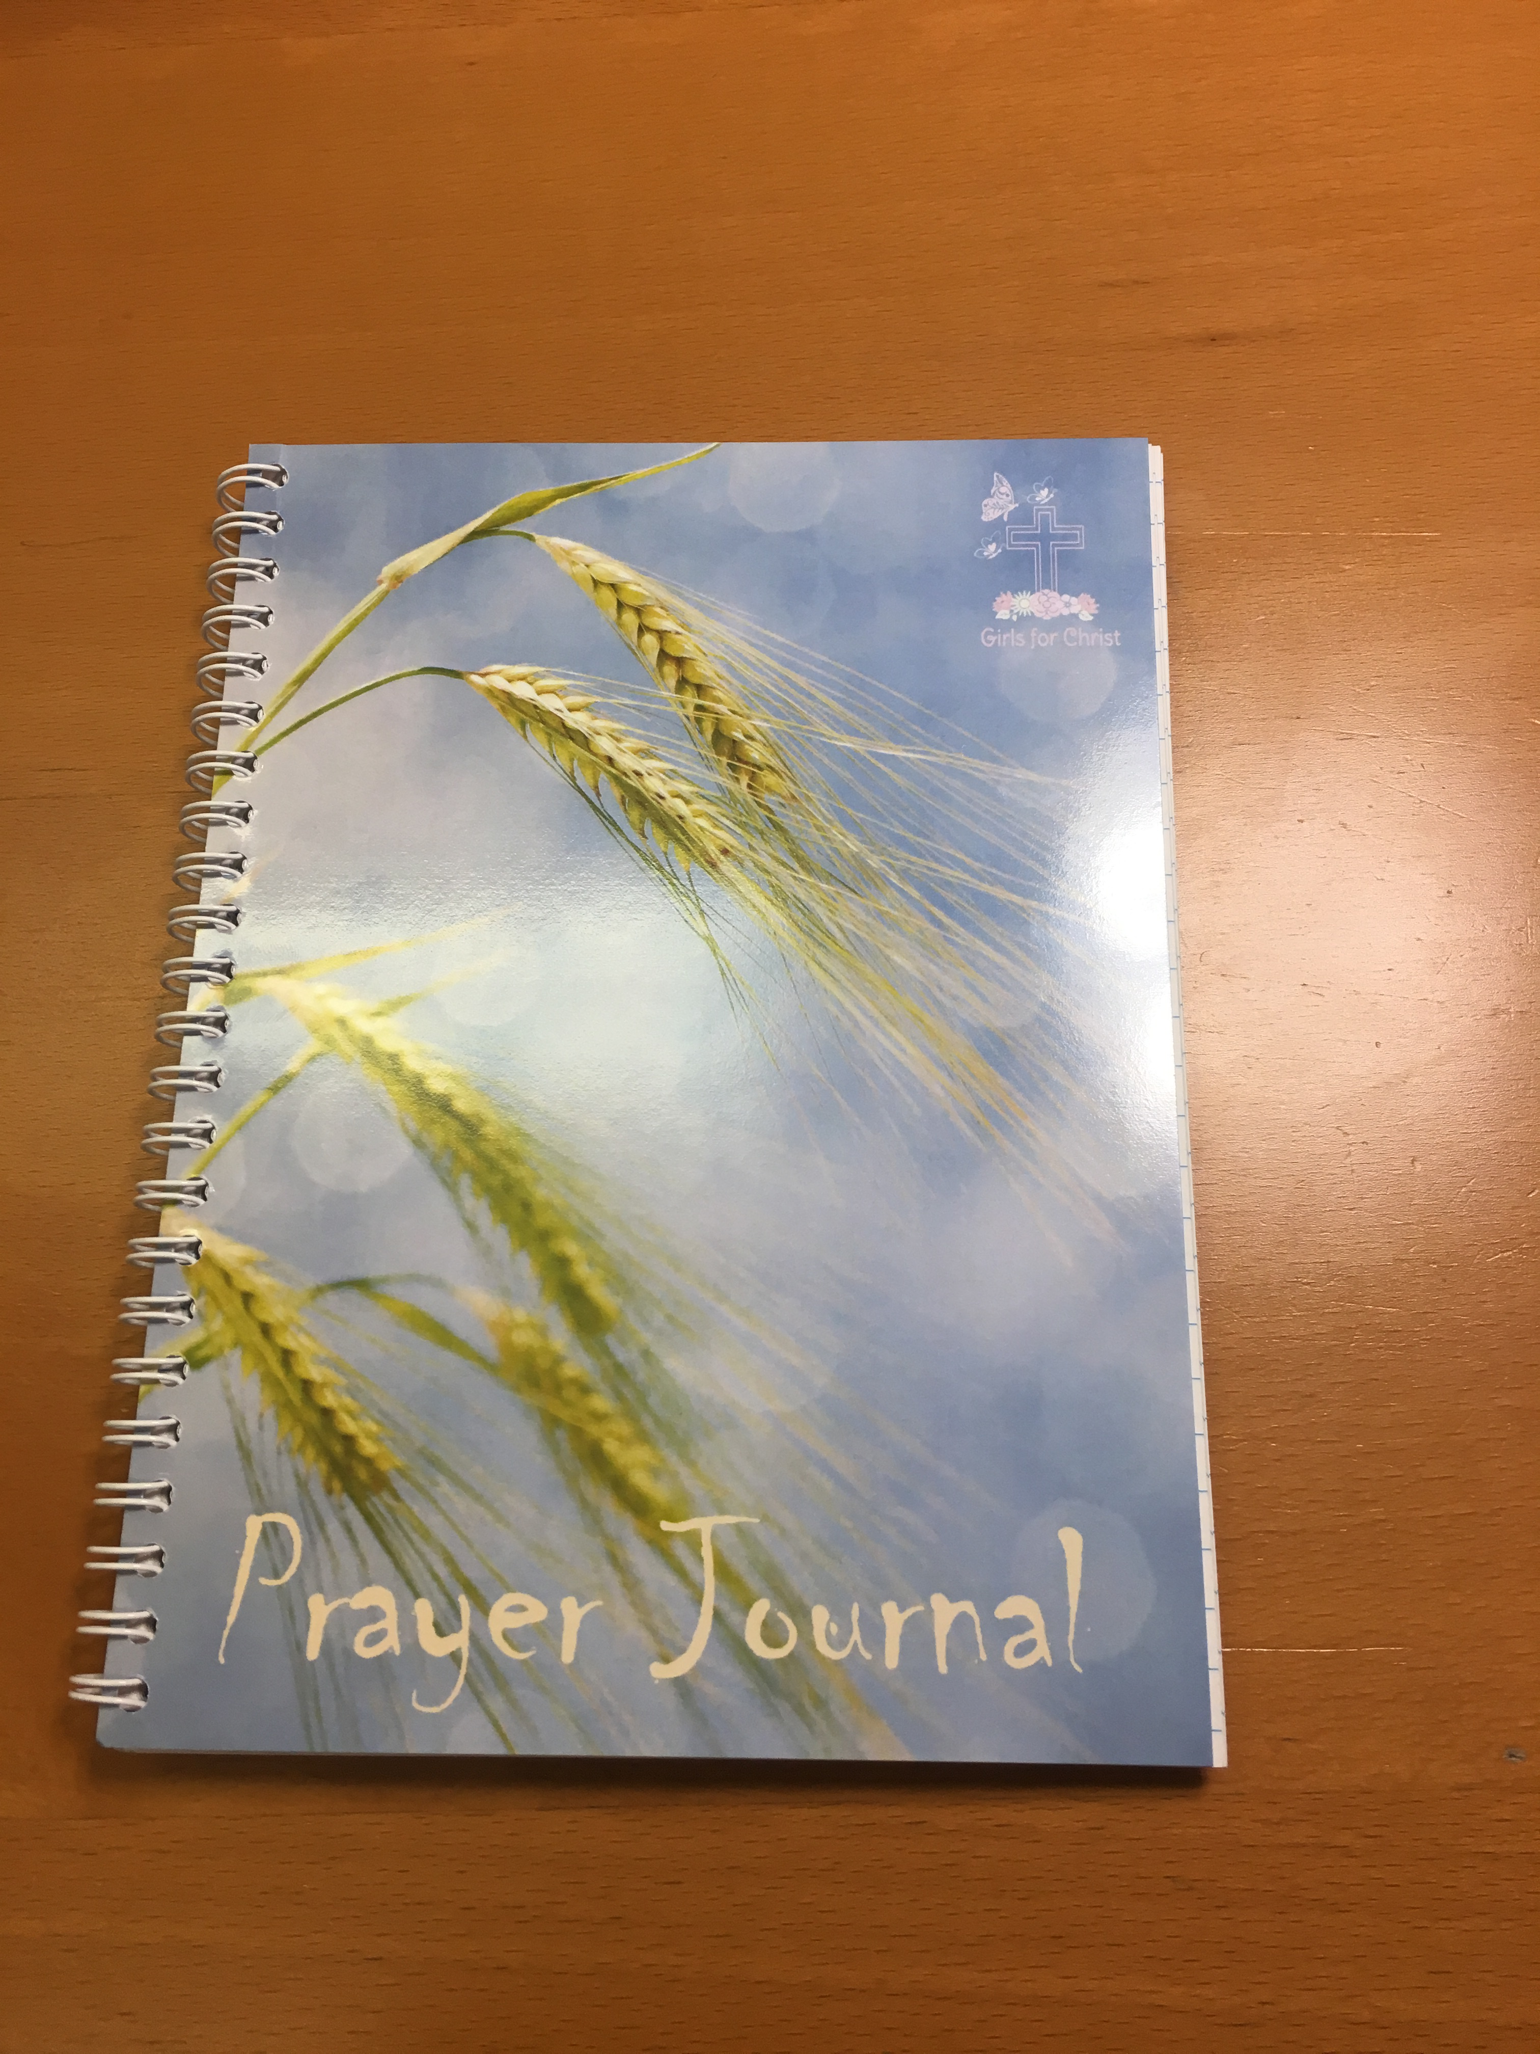
Felbecsülhetetlen
Naplóbejegyzés
Notes:
Naplóbejegyzés
A szeretet feltétel nélküli,
de a boldog párkapcsolatnak vannak feltételei.
Milyen feltételek fontosak számodra?
Mi a célod?
Miben hiszel?
Mi ösztönöz téged?
Ezeket keresd jövendőbeli partneredben!

Slide 6
Felbecsülhetetlen
Imádság
Testünk ugyan megromolhat, mi mégis felbecsülhetetlenül
értékesek vagyunk Isten szemében
Erin Elisabeth Austin
Notes:
Imádság
Drága Uram!
Te nem hasonlítgatsz engem másokhoz.
Te engem értékelsz!
Add, hogy jövendőbeli szerelmem is értékeljen!
Te gondoskodsz lakóhelyemről.
Elfogadsz úgy, ahogy vagyok.
Add, hogy jövendőbelim is elfogadjon!
Te elengedsz, új utakat felfedezni.
Bátorítasz, ösztönzöl engem.
Add, hogy jövendőbelim is támogasson, hogy kiteljesedhessek!
Te tudod, Uram, hogy nem
egy bezárt könyv vagyok, melynek csupán
borítója és lapjai vannak.
Életem fejezeteinek még csak az elején járok.
Eddigi minden napja,
a mai napig bejegyezve.
A sorok között találkozol velem.
Add, hogy jövendőbeli egyetlen szerelmem
oldalról oldalra megismerjen majd.
És...
én is lapról lapra megismerhessem őt!
Ajándékkártya: Lásd a segédanyagoknál!

